Slide 1
PROFESIONES

Slide 2
Po vysvětlení problematiky a uvedení příkladů následuje procvičení.
Studenti se vyjádří. Následuje kliknutí a poté se objeví správné řešení.
Při správném popisu obrázku text poskočí, při nesprávném zmizí.

Slide 3
APRENDE LAS SIGUIENTES PROFESIONES:
ACTOR HEREC
ARQUITECTO ARCHITEKT
COCINERO KUCHAŘ
ELECTRICISTA ELEKTRIKÁŘ
ENFERMERA ZDRAVOTNÍ SESTRA
FONTANERO INSTALATÉR
FOTÓGRAFO FOTOGRAF
VENDEDORA PRODAVAČKA
DENTISTA ZUBAŘ

Slide 4
MÉDICO LÉKAŘ
MODELO MODELKA
MÚSICO HUDEBNÍK
OBRERO DĚLNÍK
PINTOR MALÍŘ
PROFESOR UČITEL
SECRETARIA SEKRETÁŘKA
CANTANTE ZPĚVÁK

Slide 5
di el NOMBRE DE LAS PROFESIONES:
médico
Trabajo en el hospital y curo a los enfermos. Soy ………..
También trabajo en el hospital, ayudo a los médicos, cuido a los enfermos. Soy ……………..
Vienes a mi consultorio cuando tienes problemas con los dientes.Soy ……………
Actúo en la televisión o en el teatro. Soy ……………
Proyecto y dibujo casas, jardines. Soy ……………..
enfermera
dentista
actor
arquitecto

Slide 6
Preparo la comida en el restaurante, trabajo en la cocina. Soy …………………
Cuando tienes problemas con el agua en tu baňo, en el servicio o en la cocina y con las tuberías, seguro me llamas. Soy …………….
Toco muy bien guitarra y piano.Soy ………………
Trabajo en la fábrica. Es un trabajo duro. Soy ………
Hago fotos, trabajo para revistas.Soy ………
cocinero
fontanero
músico
obrero
fotógrafo

Slide 7
Pinto muy bien cuadros y también paredes de tu casa. Soy ………………..
Trabajo en la escuela y enseňo a los estudiantes. Es un trabajo difícil. Soy ……………….
Trabajo en la tienda, vendo cosas diferentes. Me das el dinero y yo te doy lo que quieres. Soy ………….
Trabajo en la oficina, escribo correos electrónicos, hago llamadas telefónicas. Soy ……………
pintor
profesor
vendedora
secretaria

Slide 8
DIME SI LAS SIGUIENTES CARACTERÍSTICAS SON CORRECTAS O FALSAS
cuido a los enfermos
dibujo
muy bien
tengo mucha fantasía
trabajo en un estudio
cocino muy bien
arreglo los grifos y tuberías

Slide 9
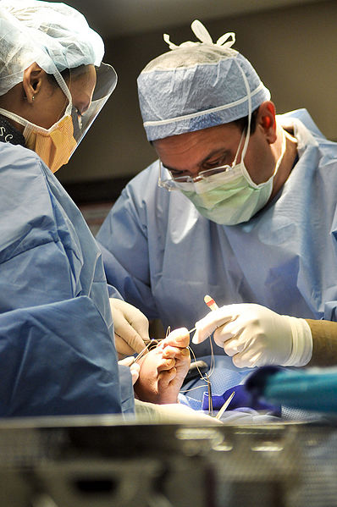
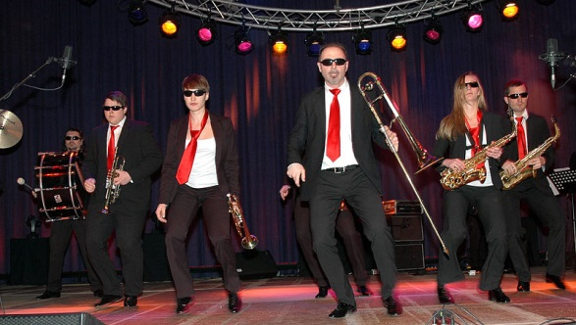
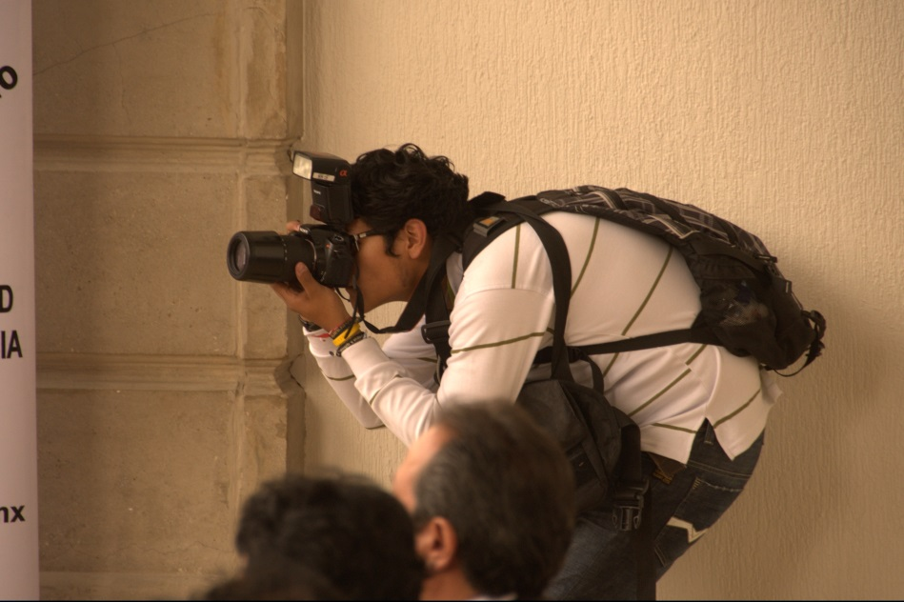
Di cuál es mi profesión y descríbela. Puedes utilizar el diccionario.

Slide 10
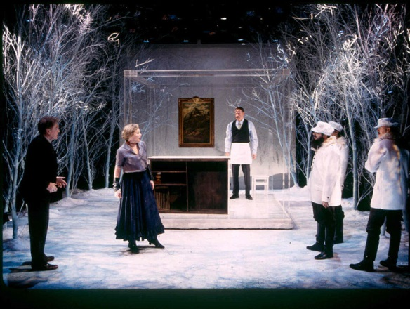
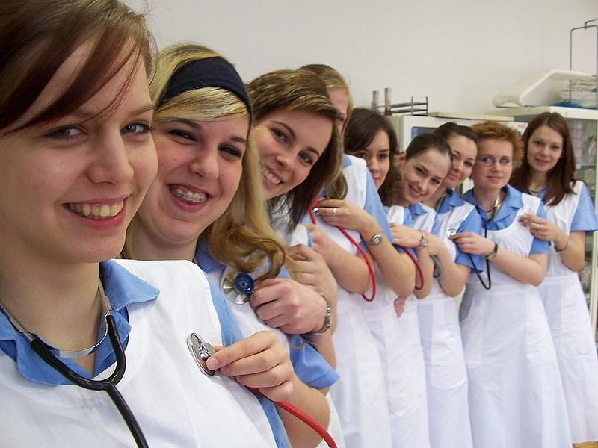
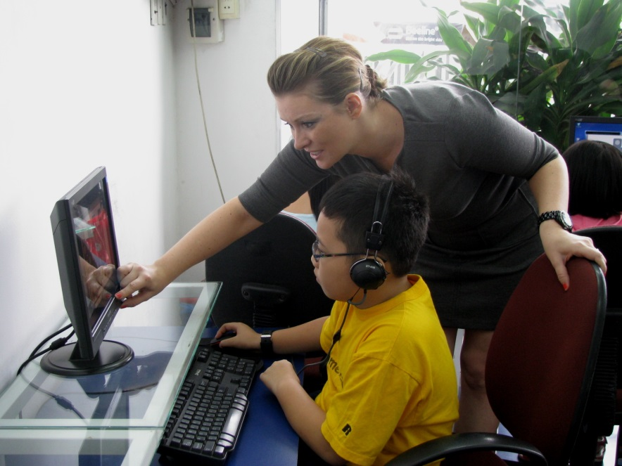
Di cuál es mi profesión y descríbela. Puedes utilizar el diccionario.

